Slide 1
국민대학교 캡스톤 디자인
중간발표회
EYE-U
: EYE-U는 시각장애인을 위한 혁신적인 네비게이션 앱으로, 안전하고 원활한 이동을 돕습니다.
20215206 김호준, 20215207 박성원, 20215209 윤미나,
20215211 이태영, 20215212 정회창(팀장)

Slide 2
목차
CONTENTS
01. 개요
02. 프로젝트 현 상황
03. 향후 개발 계획
04. Q&A

Slide 3
001
개요
프로젝트의 전반적인 개요와 타켓층 분석
캡스톤 23팀 “EYE-U”

Slide 4
“EYE-U” 란?
Page04
Main Keyword 01
Main Keyword 02
시각장애인
주행 보조
시각장애인과 저시력자들을 주요대상으로 진행하는 프로젝트입니다.
일상생활에서 겪는 안전 보행의 어려움을 완화시키고 도로 곳곳에 존재하는 위험으로부터 지켜주는
보행 보조 어플리케이션

Slide 5
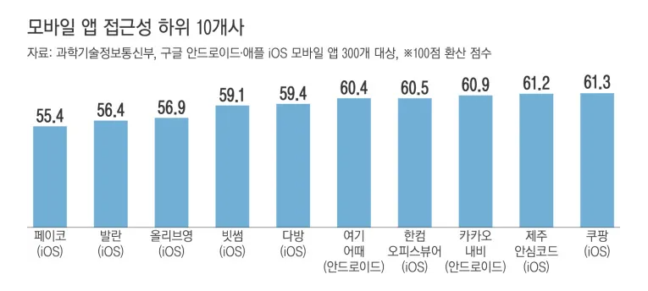
사용자 분석
Page05
시각장애인의 스마트폰 이용
1. 보이스 오버, 톡백과 같은 음성인식을 이용하여 스마트폰 이용
2. 스마트폰 기기 보유율 대비, 서비스 활용률이 비장애인에 비해 다소 낮음
3. 교통관련 서비스의 비중이 44.2%로 교통 관련 서비스 이용이 높음
4. 복잡한 UI와 불필요하게 많은 텍스트가 어플 사용 하락의 원인

Slide 6
현재 주행보조어플 분석
Page06
설리번
walk with you
G-EYE+
인공지능 기반 시각보조 음성 안내 앱
대학생들이 만든 이동 보조 앱
시각장애인 네비게이션
복잡한 로그인 및 회원가입
특정 기능을 사용하기 위해 들어가야하는 깊은 Depth
장애물 인식, 길안내 기능의 부재
대학생들이 만든 주행 보조 앱으로 현재는 서비스 종료

Slide 7
EYE-U의 필요성
Page07
접근성 및 편의성
위험 물체 탐지
사용자의 편리한 사용을 위해, 불필요한 버튼과 텍스트들을 줄이고 핵심 기능만 넣어둡니다.
객체 탐지를 통해 위험물을 사전에 발견합니다. 경고음 또는 TTS를 통해 사용자에게 즉각 알립니다.

Slide 8
002
프로젝트 현 상황
사용하고 있는 기술 스택과 현재까지 기획된 기능 설명
캡스톤 23팀 “EYE-U”

Slide 9
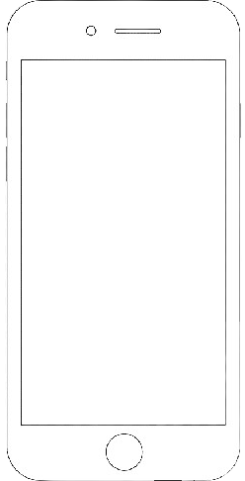
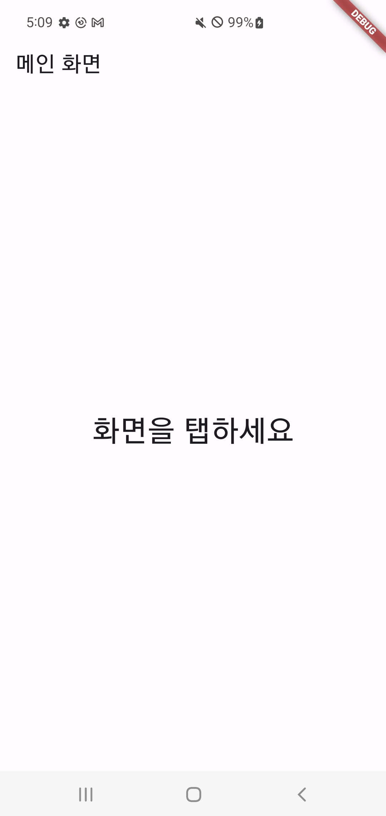
메인화면

Slide 10
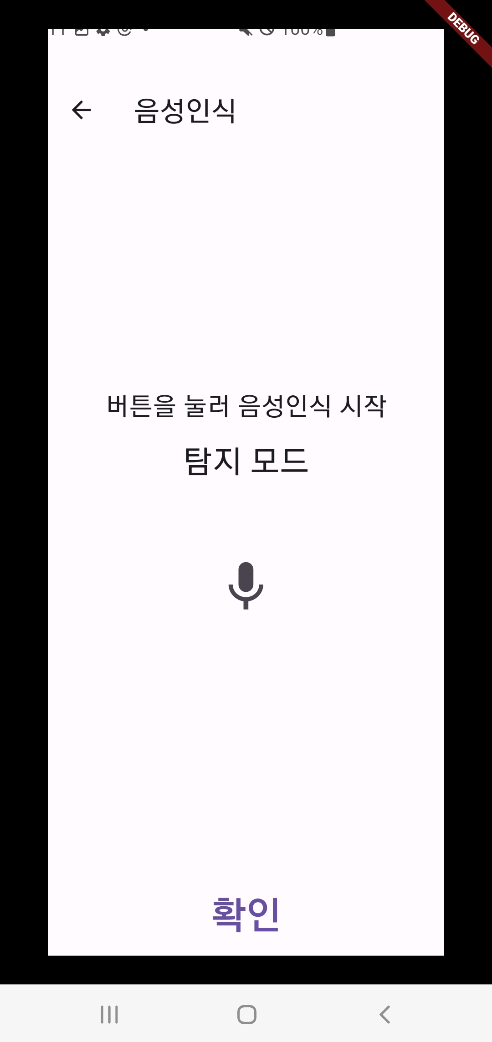
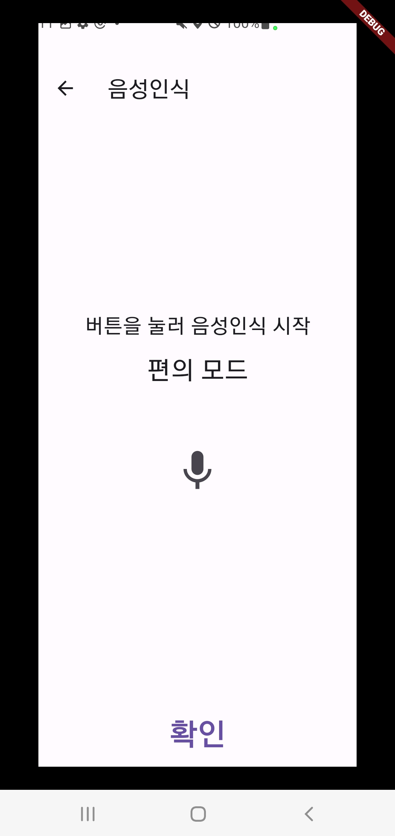
음성인식

Slide 11
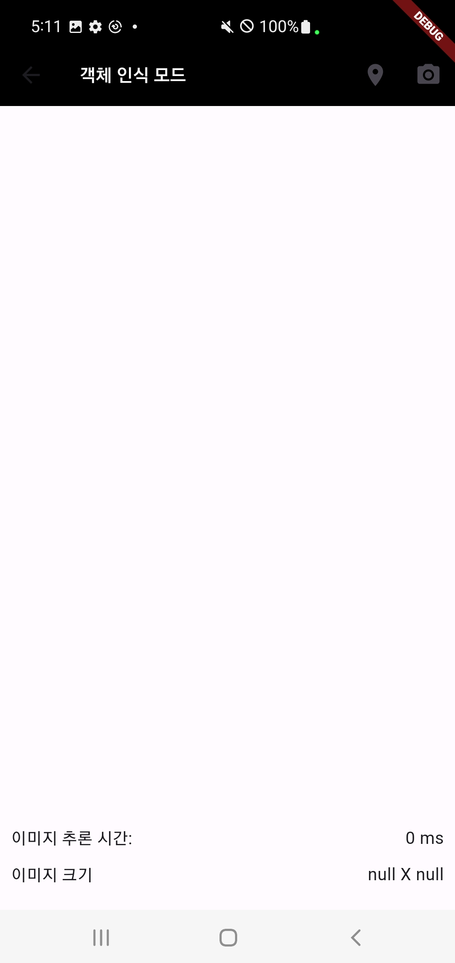
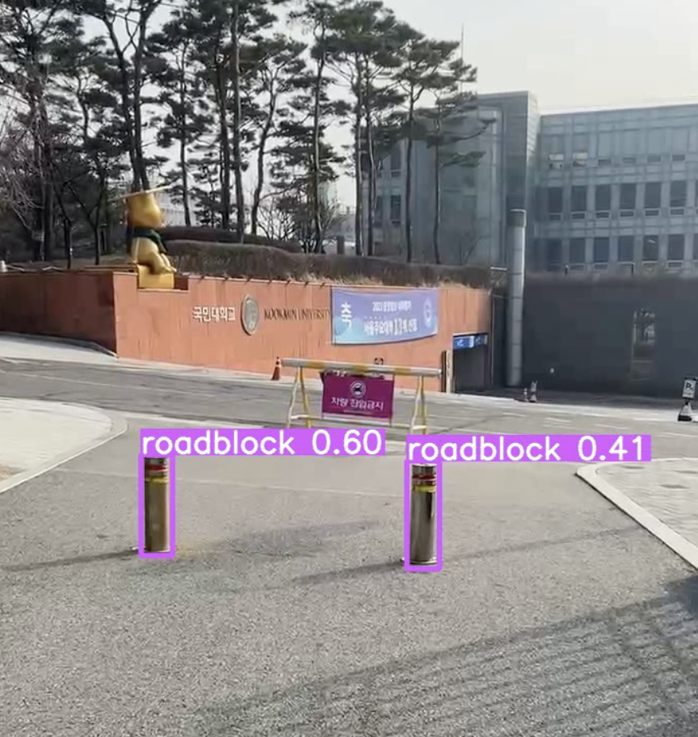
객체 인식 모드
⚠️ 경고 알림
전방에 위험 물체가 있습니다!

Slide 12








기술 스택
Page12
프론트엔드
백엔드
AI
프레임워크
프레임워크
라이브러리
개발 언어
개발 언어
개발 언어

Slide 13
향후 개발 계획
Page13
개선된
UX/UI 구현
물체와의 거리정보
편의 기능 개발
사용 편의성을 고려한 UX/UI를 구현할 계획입니다.
편의 기능 추가를 통해 사용자 편의성을 극대화할 것입니다.
2D 이미지에서의 물체 거리 정보를 받아와 위험물체의 멀고 가까움도 알려줄 계획입니다.
개발 언어

Slide 14
발표를 마칩니다.
질문 및 추가 의견 부탁드립니다.
국민대학교 캡스톤 디자인
23팀 EYE-U

